Slide 1

PHÒNG GD &ĐT LONG BIÊN
TRƯỜNG TIỂU HỌC PHÚC LỢI
CHÀO MỪNG CÁC EM
ĐẾN TIẾT ĐẠO ĐỨC

Slide 2

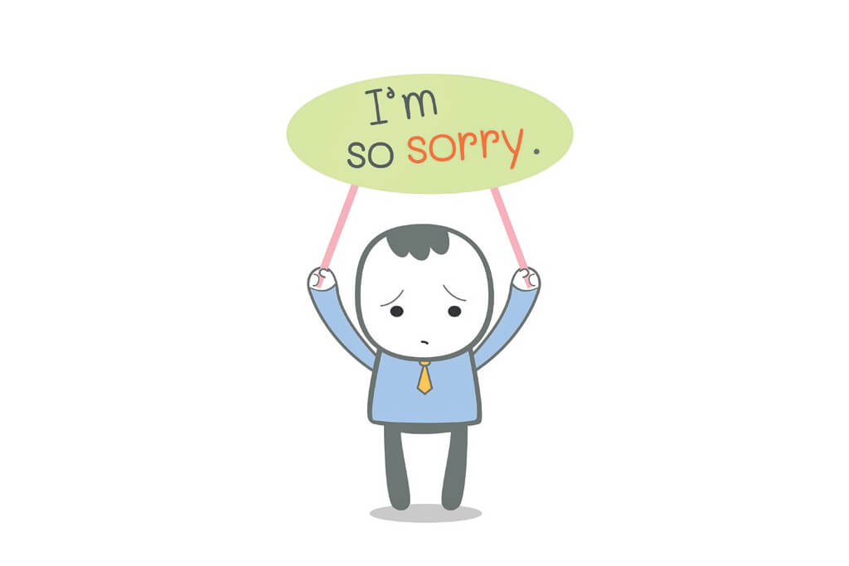
Em hãy chia sẻ về một lần mắc lỗi mà em nhớ nhất.
Em đã làm gì khi mắc lỗi đó?

Slide 3
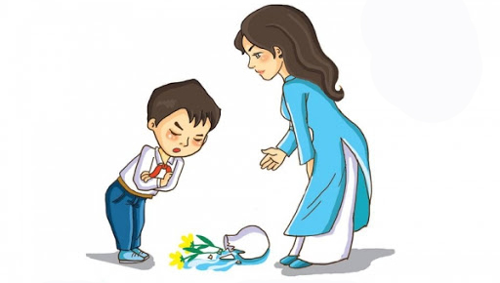
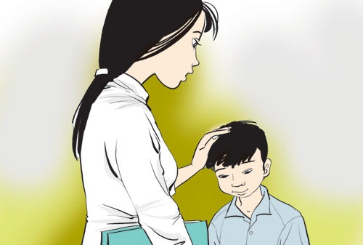
BÀI 6
NHẬN LỖI VÀ SỬA LỖI

Slide 4
NỘI DUNG CHÍNH
1
2
Khám phá biểu hiện của nhận lỗi và sửa lỗi
Tìm hiểu ý nghĩa của việc biết nhận lỗi và sửa lỗi

Slide 5
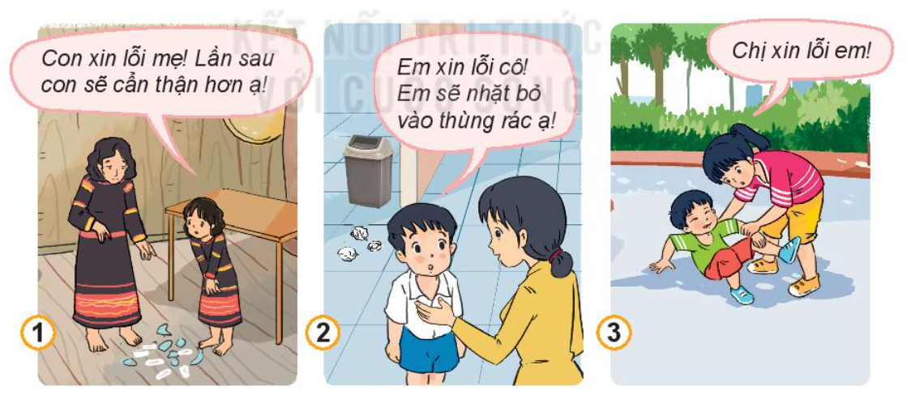
1. Biểu hiện của nhận lỗi và sửa lỗi
HOẠT ĐỘNG NHÓM
Thời gian: 3 phút
Các bạn trong tranh đã mắc lỗi gì?
Các bạn đã nhận lỗi và sửa lỗi như thế nào?
Theo em, cần làm gì khi mắc lỗi?

Slide 6
1. Biểu hiện của nhận lỗi và sửa lỗi
Bạn nhỏ đã làm vỡ bát
Bạn đã xin lỗi mẹ và hứa lần sau sẽ cẩn thận hơn.

Slide 7
1. Biểu hiện của nhận lỗi và sửa lỗi
Bạn học sinh bỏ rác không đúng quy định
Bạn ất đã xin lỗi cô và bỏ rác lại đúng nơi.

Slide 8
1. Biểu hiện của nhận lỗi và sửa lỗi
Bạn nhỏ đã làm em trai mình bị ngã
Bạn đã xin lỗi em và đỡ em đứng dậy.

Slide 9
1. Biểu hiện của nhận lỗi và sửa lỗi
Khi mắc lỗi chúng ta phải biết nhận lỗi, xin lỗi và có hành động kịp thời để sửa lỗi của mình.

Slide 10

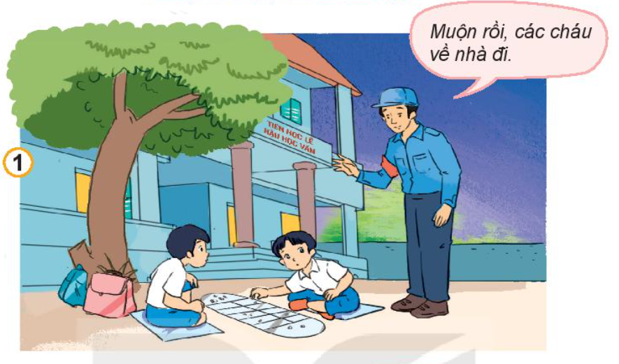
2. Ý nghĩa của việc biết nhận lỗi và sửa lỗi
LÀM THẾ NÀO LÀ ĐÚNG

Slide 11
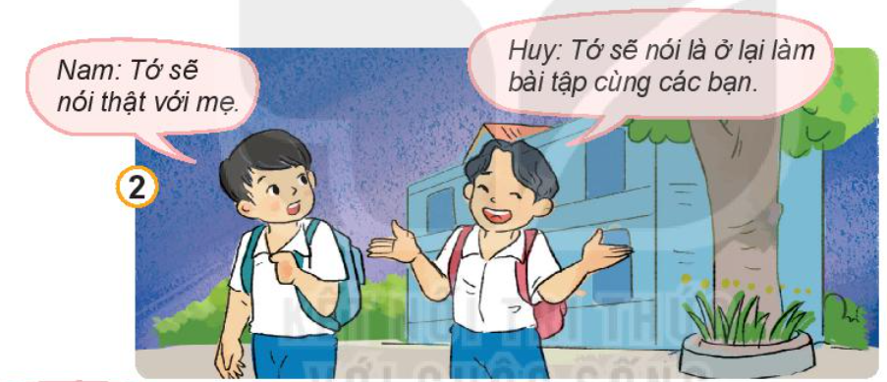
2. Ý nghĩa của việc biết nhận lỗi và sửa lỗi
LÀM THẾ NÀO LÀ ĐÚNG

Slide 12
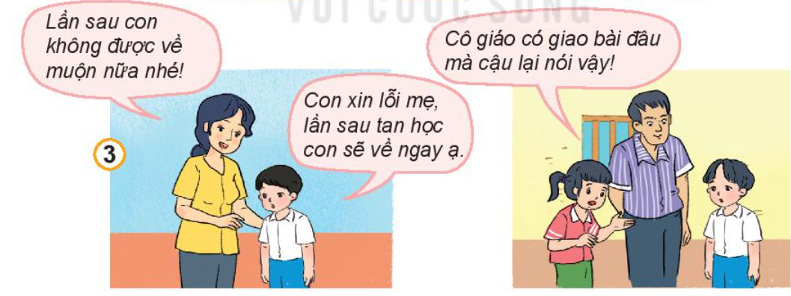
2. Ý nghĩa của việc biết nhận lỗi và sửa lỗi
LÀM THẾ NÀO LÀ ĐÚNG

Slide 13

2. Ý nghĩa của việc biết nhận lỗi và sửa lỗi
HOẠT ĐỘNG NHÓM
Thời gian: 3 phút
Hãy kể lại câu chuyện “làm thế nào là đúng”, sau đó thảo luận và trả lời các câu hỏi sau:
Vì sao mẹ của Nam vui vẻ tha lỗi còn bố của Huy lại tức giận?
Biết nhận lỗi và sửa lỗi sẽ mang lại điều gì?
Nếu không biết nhận lỗi và sửa lỗi, điều gì sẽ xảy ra?

Slide 14
2. Ý nghĩa của việc biết nhận lỗi và sửa lỗi
Mẹ Nam vui vẻ tha lỗi vì Nam đã nhận lỗi và hứa không mắc lỗi.
Bố Huy rất tức giận khi biết Huy đã nói dối.
Nếu không biết nhận lỗi và sửa lỗi, thì người sẽ luôn lo lắng sợ bị người khác phát hiện, mọi người xung quanh sẽ không tin tưởng mình.

